Slide 1
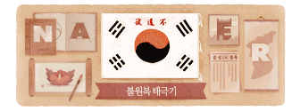
8월 15일
광복절
오늘이 광복절 이다.

Slide 2
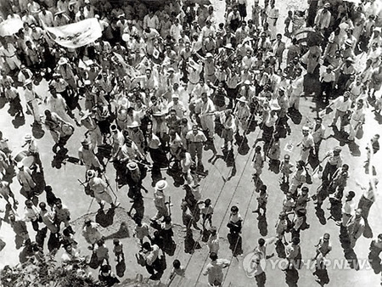

광복절 이란?
나라를 일본한테 뺏겼을 떼 되찾은 날

Slide 4
다시 해

